Slide 1


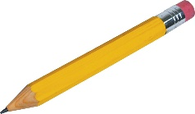


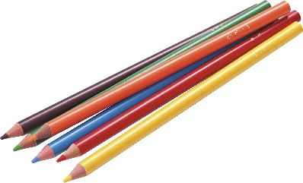
Витинанки-писанки
Назви предмети, матеріали та інструменти.

Slide 2

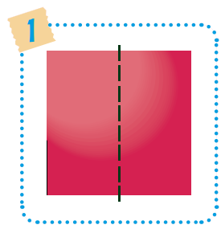
1. Склади аркуш
паперу навпіл.

Slide 3

2. Обведи шаблон витинанки писанки олівцем, як
на малюнку.

Slide 4
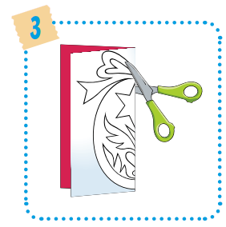
3. Виріж писанку
із кольорового
паперу.

Slide 5


4. Витинанка готова.

Slide 6


